Slide 1
§3. ТЕХНОГЕННЕ СЕРЕДОВИЩЕ.
ЕКОЛОГІЧНІ ПРОБЛЕМИ ДОВКІЛЛЯ

Slide 2
Мета:
Дізнаєшся про техногенне середовище;
екологічні проблеми довкілля;
відповідальну поведінку в довкіллі

Slide 3

Пригадай
Чому людина змінює довкілля?

Slide 4
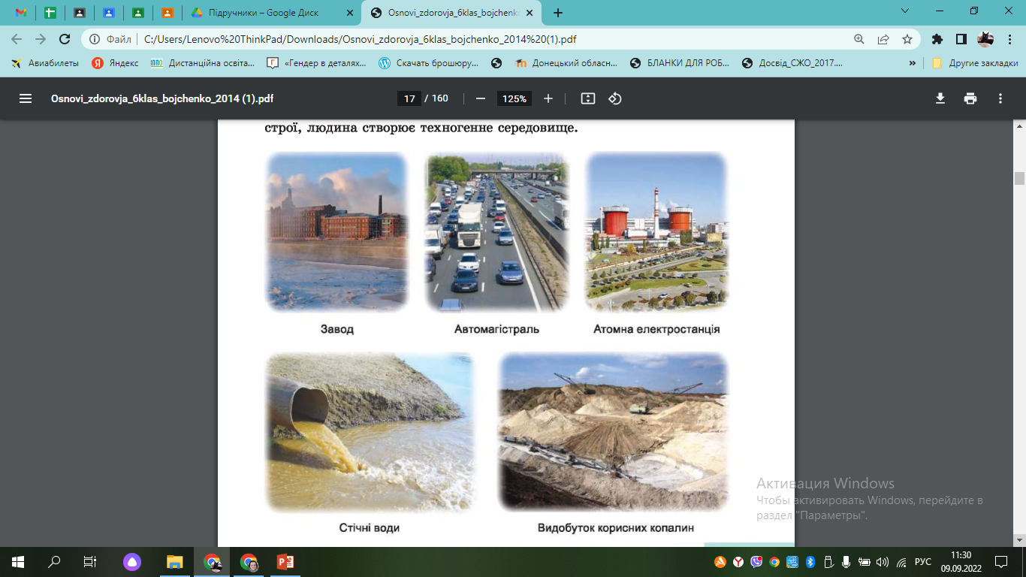
Люди постійно змінюють довкілля.
Використовуючи у своїй діяльності різноманітні технічні пристрої,
людина створює техногенне середовище.

Slide 5
Вплив техногенного середовища на довкілля
Користь для людини | Техногенна небезпека | Екологічні проблеми довкілля
робочі місця виготовлення корисних побутових приладів, техніки швидкість і зручність пересування на великі відстані дешева електроенергія будівництво житла, промислових об’єктів нові площі для сільського господарства будівництво доріг, залізниць | порушення правил безпеки аварії викиди в повітря шкідливих речовин забруднення водойм, ґрунту зменшення природних ресурсів, нестача чистої питної води | забруднення хімічними, радіоактивними відходами ґрунту, повітря збільшення концентрації вуглекислого газу в атмосфері руйнування шару атмосфери, що захищає від надмірної сонячної радіації зниження родючості ґрунту порушення природних умов існування дикорослих рослин і тварин, зникнення деяких видів погіршення умов життя людини

Slide 6
Щоб зберегти природу, люди висаджують ліси, створюють парки, заказники та заповідники, очищають водойми, захищають зникаючі види рослин і тварин, поширюють екологічні знання.
Крім того, впроваджують:
безвідходне виробництво — процес, коли відходи одного виробництва слугують сировиною для іншого;
вторинну переробку сировини — переробку деяких використаних виробів на нові;
виробництво електроенергії з використанням енергії сонця і вітру; використовують:
технічні пристрої для зниження шуму;
фільтри для зменшення викидів шкідливих речовин в атмосферу;
екологічно чисті види транспорту.

Slide 7
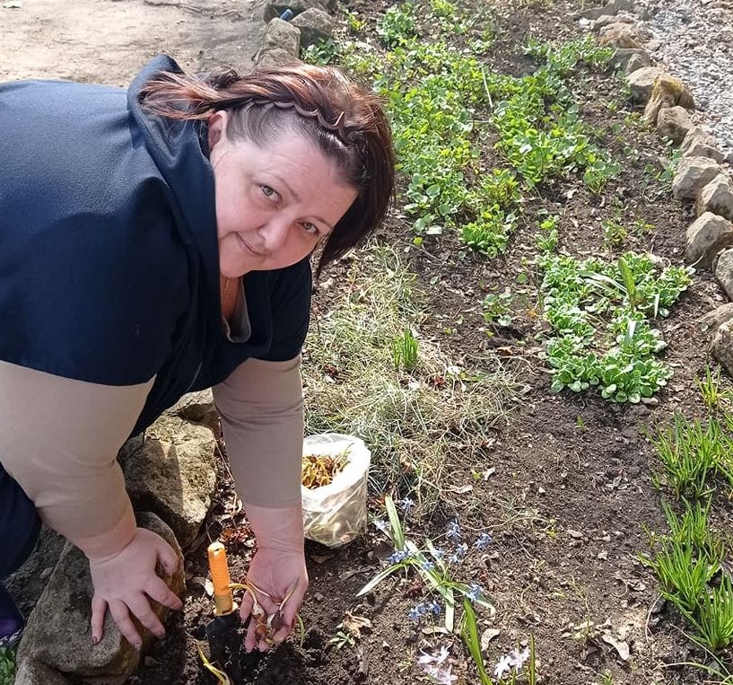
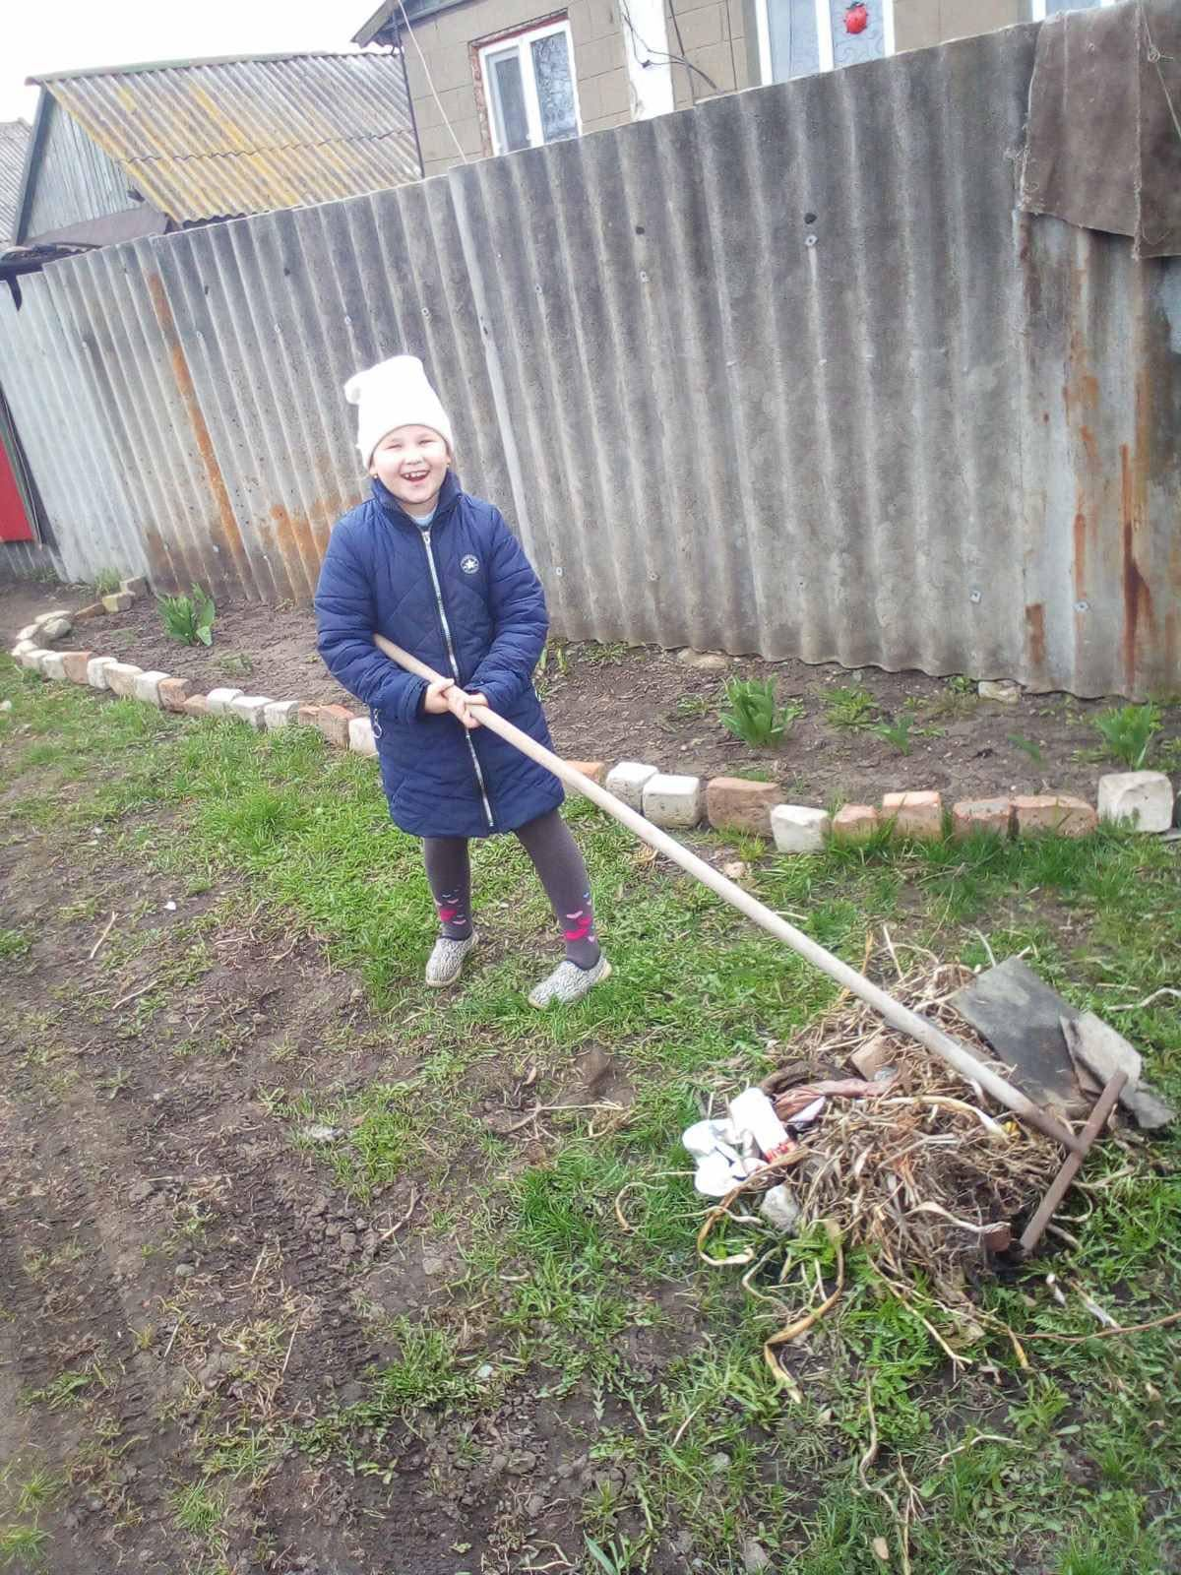
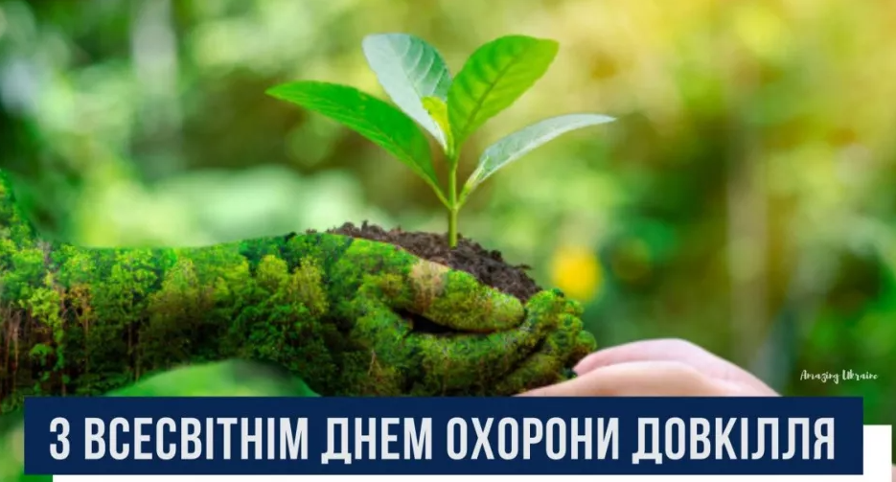
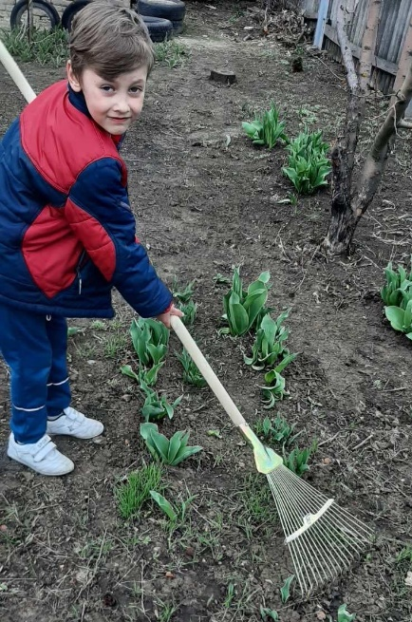
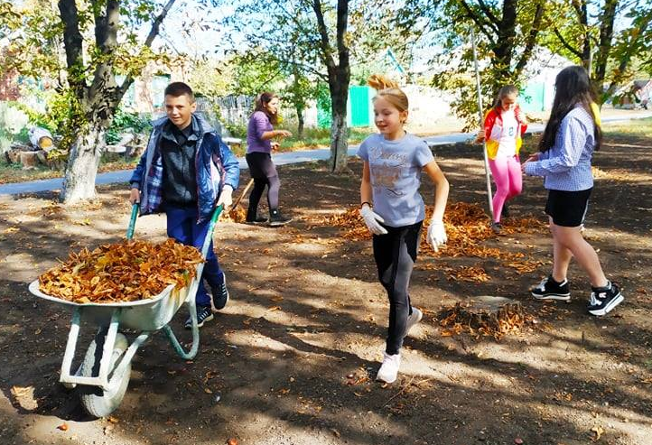
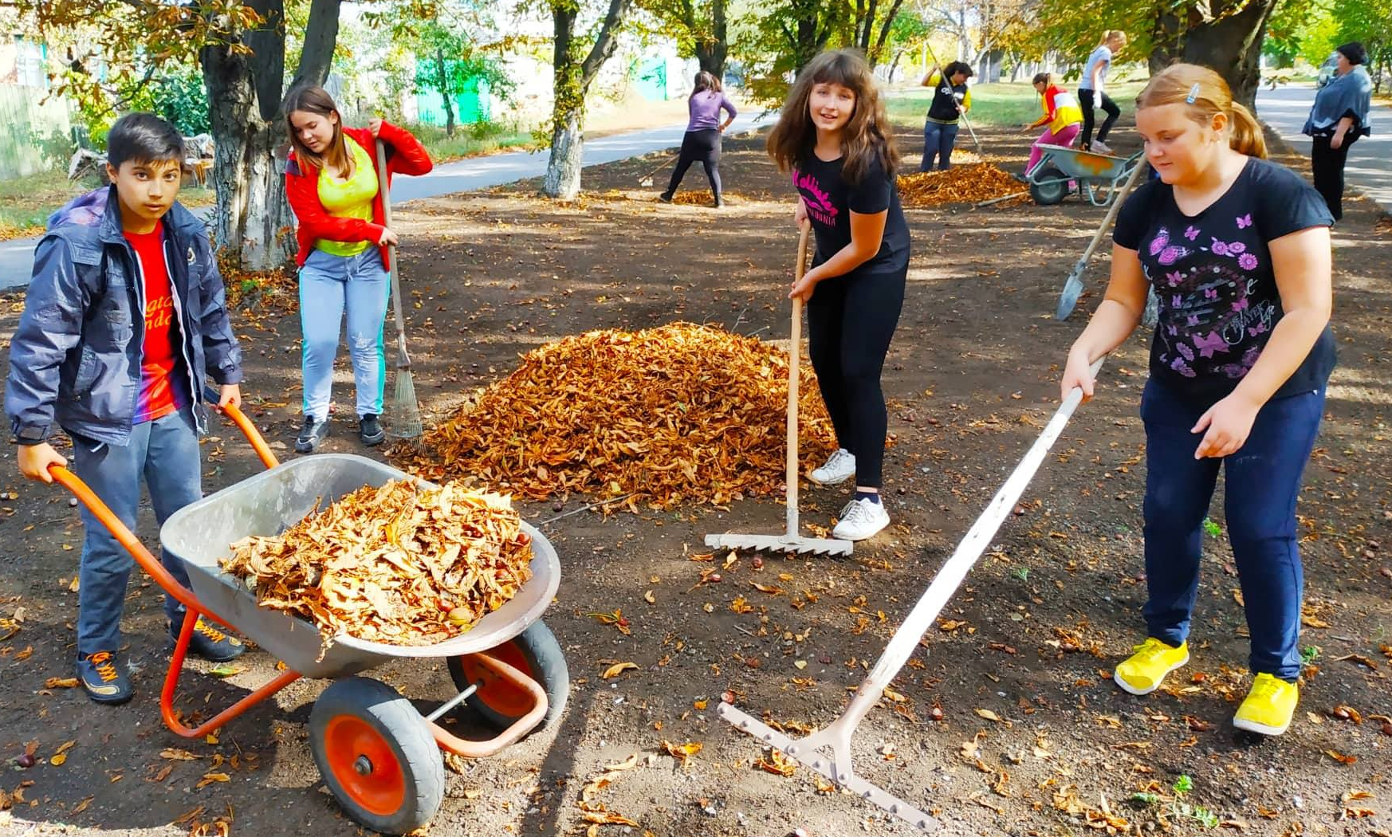
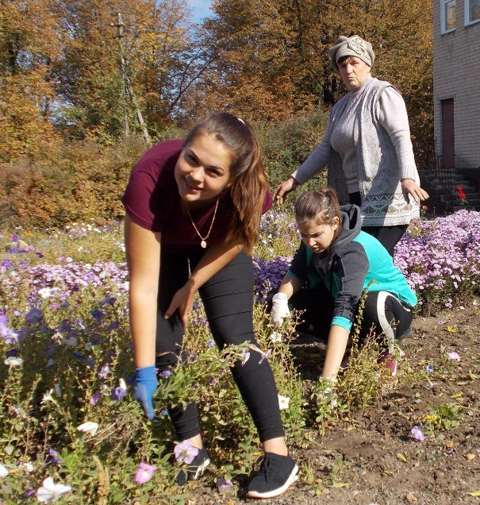
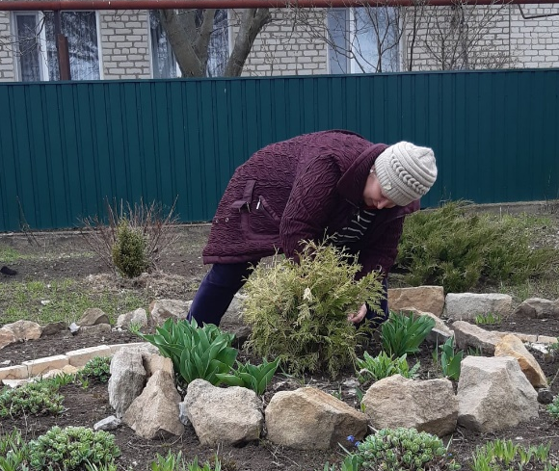
Вплив техногенного середовища на довкілля
Щороку, в третю суботу квітня, в Україні відзначається

Slide 8
ПІДСУМКИ
Змінюючи навколишнє середовище, удосконалюючи технічні пристрої, люди прагнуть задовольнити свої потреби.
Проте діяльність людей може спричинити техногенні та екологічні небезпеки, як для довкілля, так і для самої людини.
Кожна людина може та повинна дбати про збереження і відновлення довкілля.
Щоденні кроки в цьому напрямку покращать здоров’я та убезпечать життя.

Slide 9
ДОМАШНЄ ЗАВДАННЯ
Прочитайте §3. ТЕХНОГЕННЕ СЕРЕДОВИЩЕ.
ЕКОЛОГІЧН І ПРОБЛЕМИ ДОВКІЛЛЯ
2. Пройти тести за посиланням на Всеосвіті.

